Slide 1
홈가든 알바 프로필 테두리
안명선

Slide 2
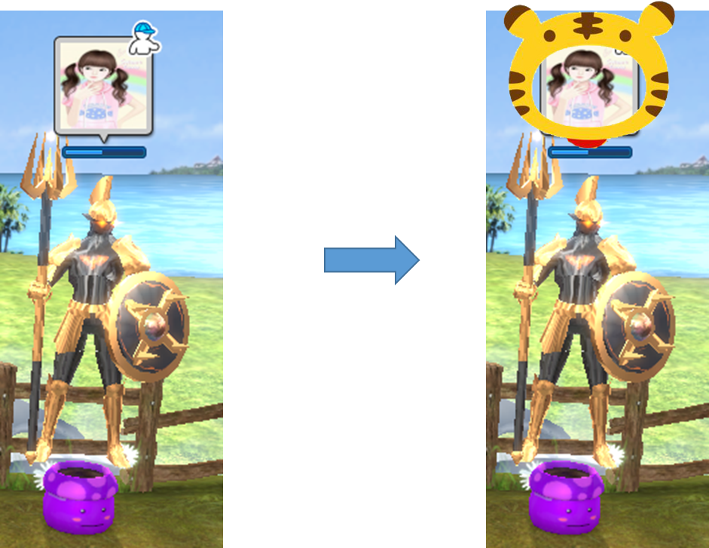
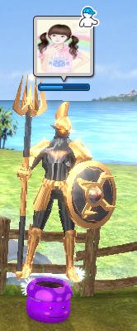
설명
유저가 다른 유저에게 알바를 신청할 때 나오는 프로필 사진의 테두리 UI를 기존의 평범한 UI와 다른 UI로 변경한다.
아래와 같이 기존 프로필 사진은 그대로 노출이 되지만 프로필 테두리의 형태에 따라 약간 프로필 사진 중 일부가 가려질 수 있다.
기본 컨셉은 프로필 사진이 동물 탈을 쓰고 있는 형태이다.
프로필 사진은 앞면만 보이며 뒷면은 따로 없다.
작물 위 프로필 Ui만 변경되고 그외 다른 곳 UI는 변경되지 않는다.
알바 수락 대기 중과 알바 진행 중 표시는 아래와 같이 기존 아이콘을 그대로 사용한다.
!
알바 진행 중
알바 수락 대기 중

Slide 3
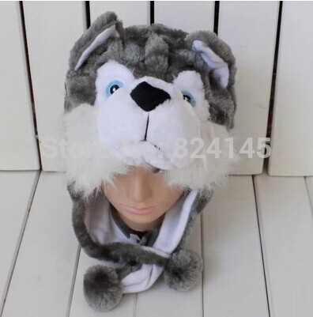


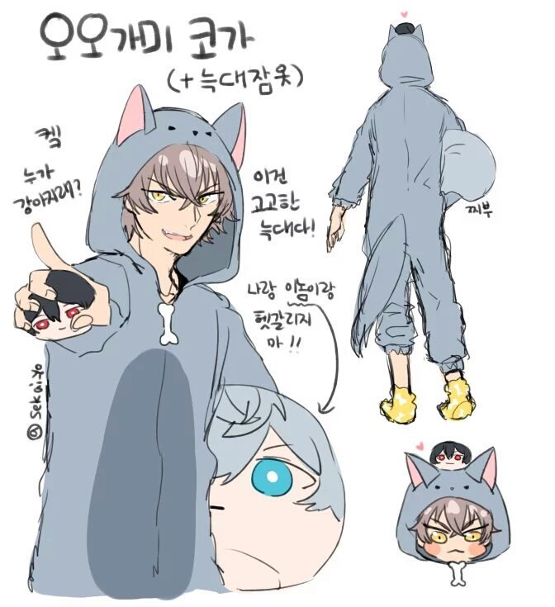
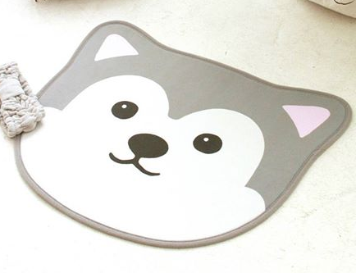
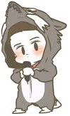
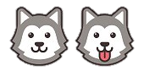
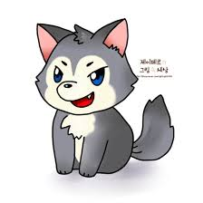
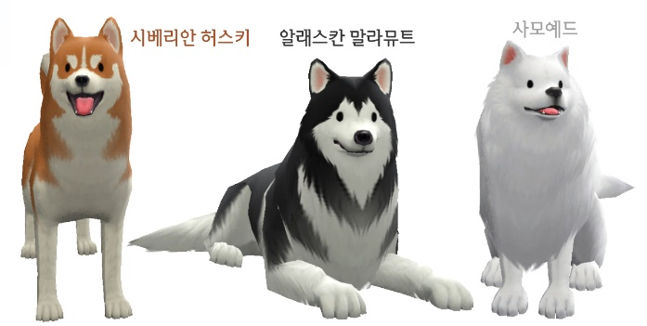

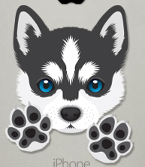
강아지 탈 형태 프로필 사진 테두리 - 예시
2018년이 개의 해 이므로 이에 맞춰 개 관련 테두리 UI를 넣는다.
실섭 적용 일이 12월 이므로 겨울 이미지에 맞게 시베리안 허스키 형태로 들어간다.

Slide 4


강아지 탈 형태 프로필 사진 테두리 - 형태
허스키 모양 테두리에 개 발자국이 붙어 있는 형태
머리에 왼쪽과 같이 머리 숱이 쳐져 있다.
오른쪽과 같이 귀 털이
삐져나와 있다.
점눈을 가지고 있다.
뼈다귀 모양 목걸이를 매달고 있다.

Slide 5
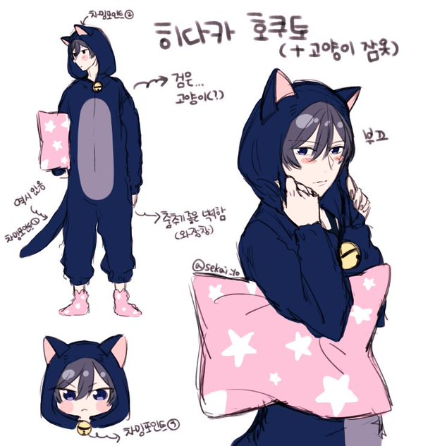
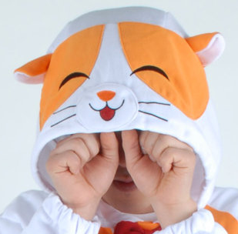
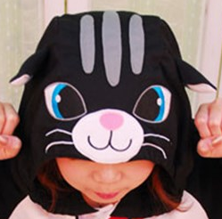
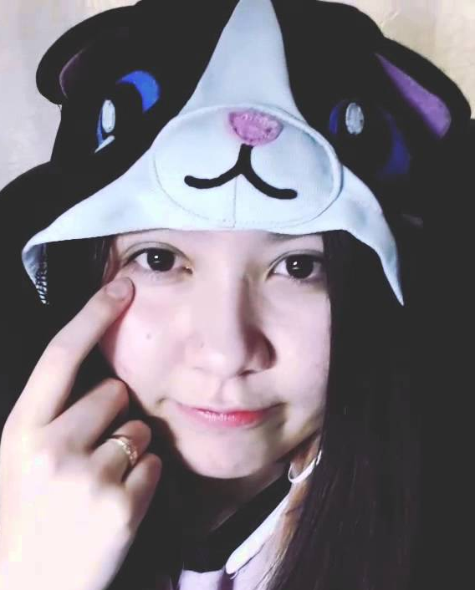
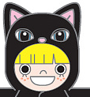
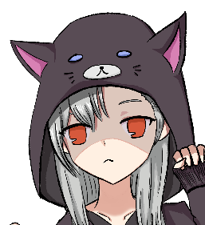
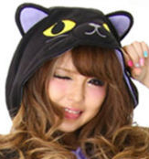
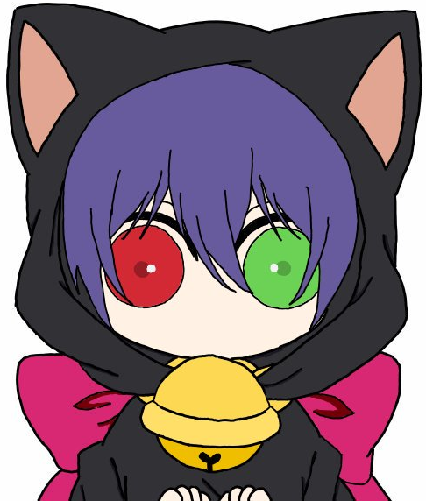
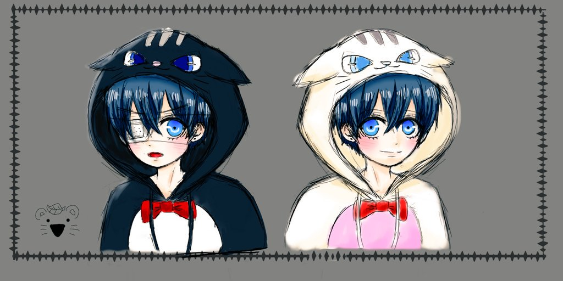

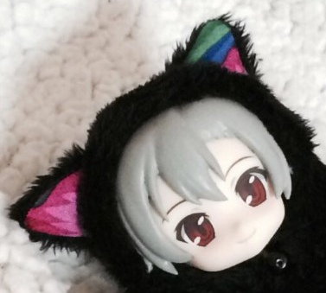
고양이 탈 형태 프로필 사진 테두리 - 예시
앞서 나온 개와 같이 고양이 형태 테두리 UI를 넣는다.

Slide 6

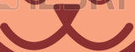

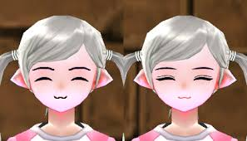

고양이 탈 형태 프로필 사진 테두리 - 형태
고양이 모양 테두리에 고양이 발자국이 붙어 있는 형태
고양이 입이 튀어나와 있으며 여기에 고양이 수염이 붙어 있다.
오드 아이로 한쪽은 빨간 눈,
다른 한쪽은 파란 눈을 하고 있다.
방울 달린 목걸이를 달고 있다.

